Slide 1
Pan Tomasz jesienią 2019 roku doznał obrażeń w tragicznym wypadku podczas rozminowywania lasu w Kuźni Raciborskiej. Niewybuch z czasów II Wojny Światowej eksplodował dosłownie prosto w jego twarz.
Bezpośrednio po urazie okuliści usunęli liczne ciała obce z gałek ocznych, a chirurdzy plastyczni z siemianowickiej oparzeniówki zajęli się leczeniem rozległych oparzeń.
Miesiąc po wypadku chirurdzy szczękowo-twarzowi z Wojskowego Instytutu Medycznego przeprowadzili repozycje złamań twarzoczaszki.
Mimo tego wszystkiego Pan Tomasz wciąż zmagał się z niedomykalnością powiek, asymetria twarzy i rozległym tatuażem pourazowym. Ten ostatni problem rozwiązała seria zabiegów laseroterapii. Natomiast aby rozwiązać pozostałe zgłosił się do naszej kliniki.

Slide 2
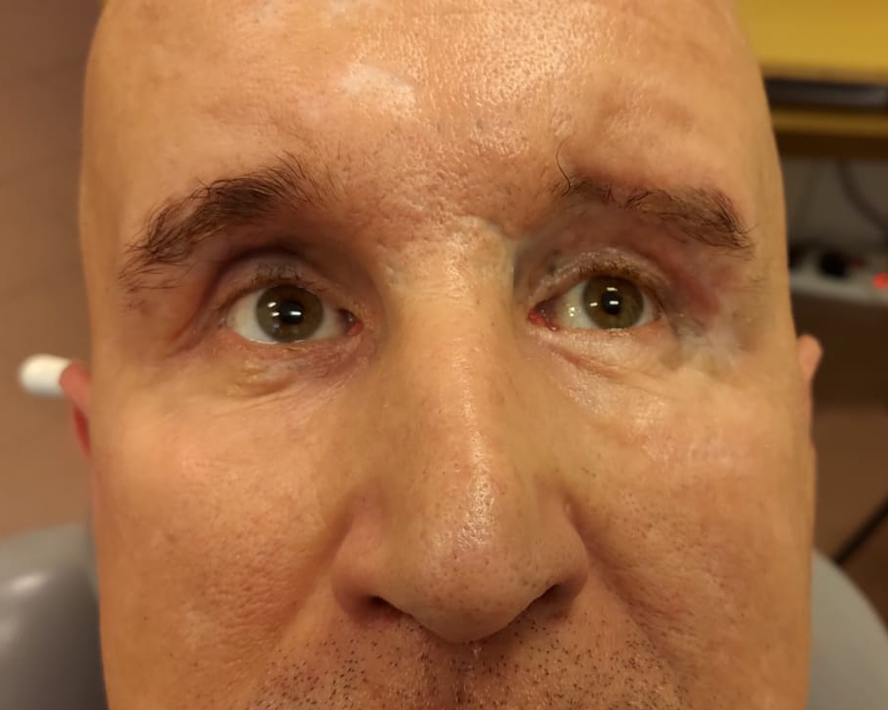

Slide 3
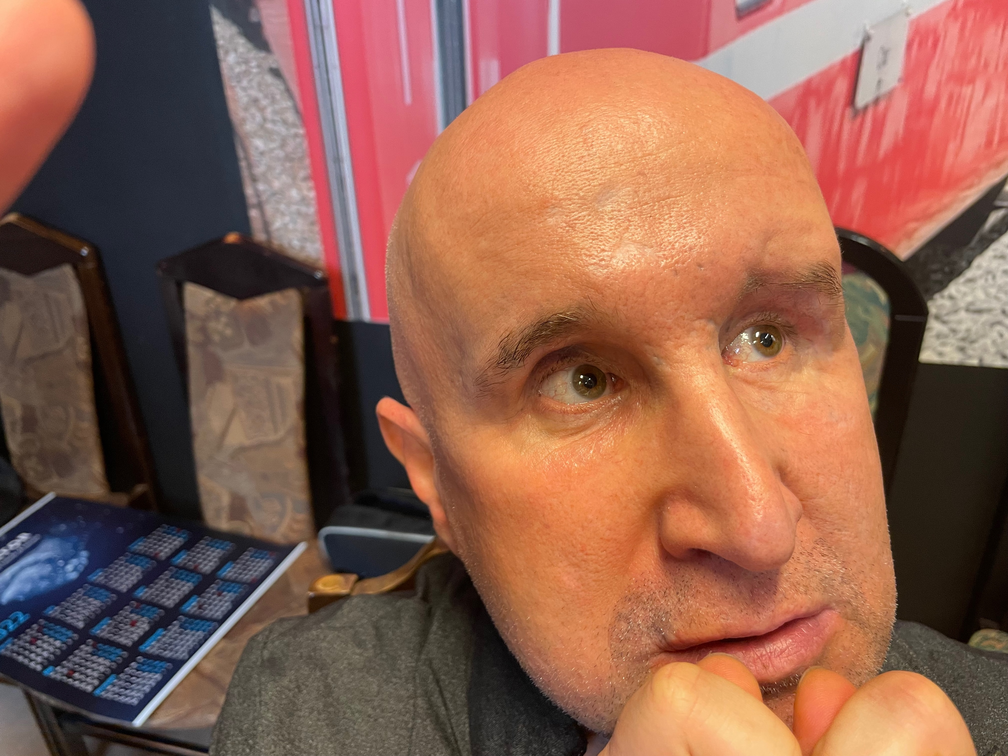

Slide 4
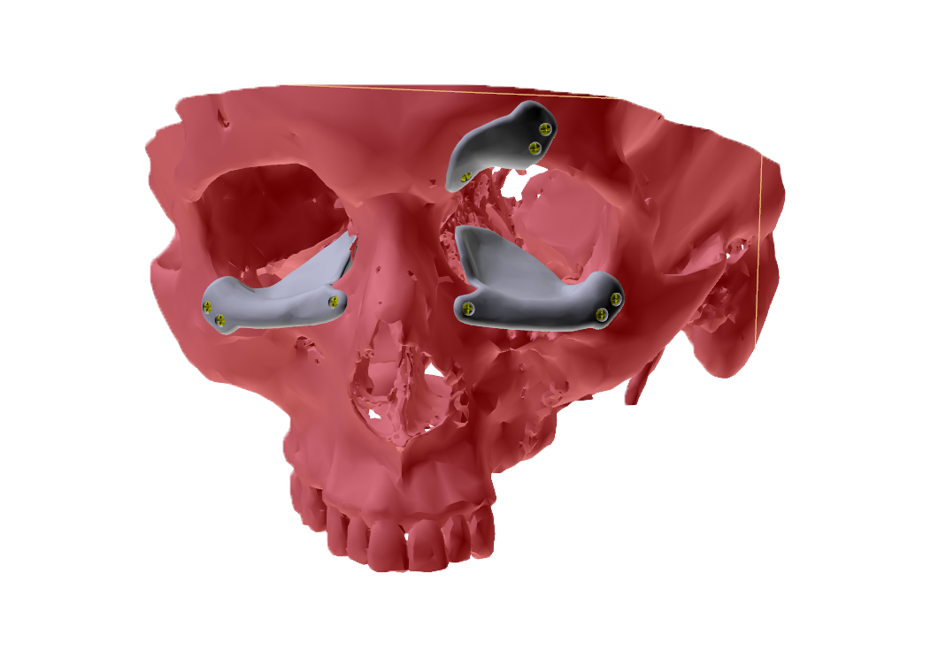
Przywrócenie estetyki i prawidłowej czynności aparatu ochronnego oka wymagało zastosowania indywidualnie zaprojektowanych i wytworzonych implantów (PSI – Patient Specific Implant).
Wiązało się to jednak z kilkoma utrudnieniami:
Uraz obustronny – niemożliwe użycie lustrzanego odbicia w fazie projektu
Średnie objętości oczodołu w populacji
obrażenia wielu ścian i brzegów oczodołów - wieloczęściowa konstrukcja implantów
niezliczona ilość obcych ciał metalicznych
Notes:
Typowo implanty rekonstruujące ściany oczodołu projektuje się w oparciu o zwierciadlane odbicie ścian przeciwnego, nieuszkodzonego oczodołu. Ma to na celu uzyskanie równej objętości oczodołów co gwarantuje symetryczne ustawienie galek ocznych warunkujące prawidłowe widzenie i estetykę twarzy. Tymczasem u Pana Tomasza zarówno lewy jak i prawy oczodół uległy uszkodzeniu podczas wypadku. Zmusiło nas to do wykonania rekonstrukcji w oparciu o dostępne w literaturze naukowej dane dotyczace średniej objętości oczodołów. Ponadto obrażenia dotyczyły wielu ścian i brzegów oczodołów co implikowało wieloczęściowa konstrukcje implantów. Kolejnym wyzwaniem, już srodoperacyjnym była niezliczona ilość obcych ciał metalicznych w tkance podskórnej, które musiały być podczas zabiegu wprowadzenia implantów usunięte. Pan Tomasz wymaga jeszcze długotrwałej fizjoterapii, ale już dziś może cieszyć się z doskonałego efektu estetycznego i czynnościowego tego zabiegu.

Slide 5
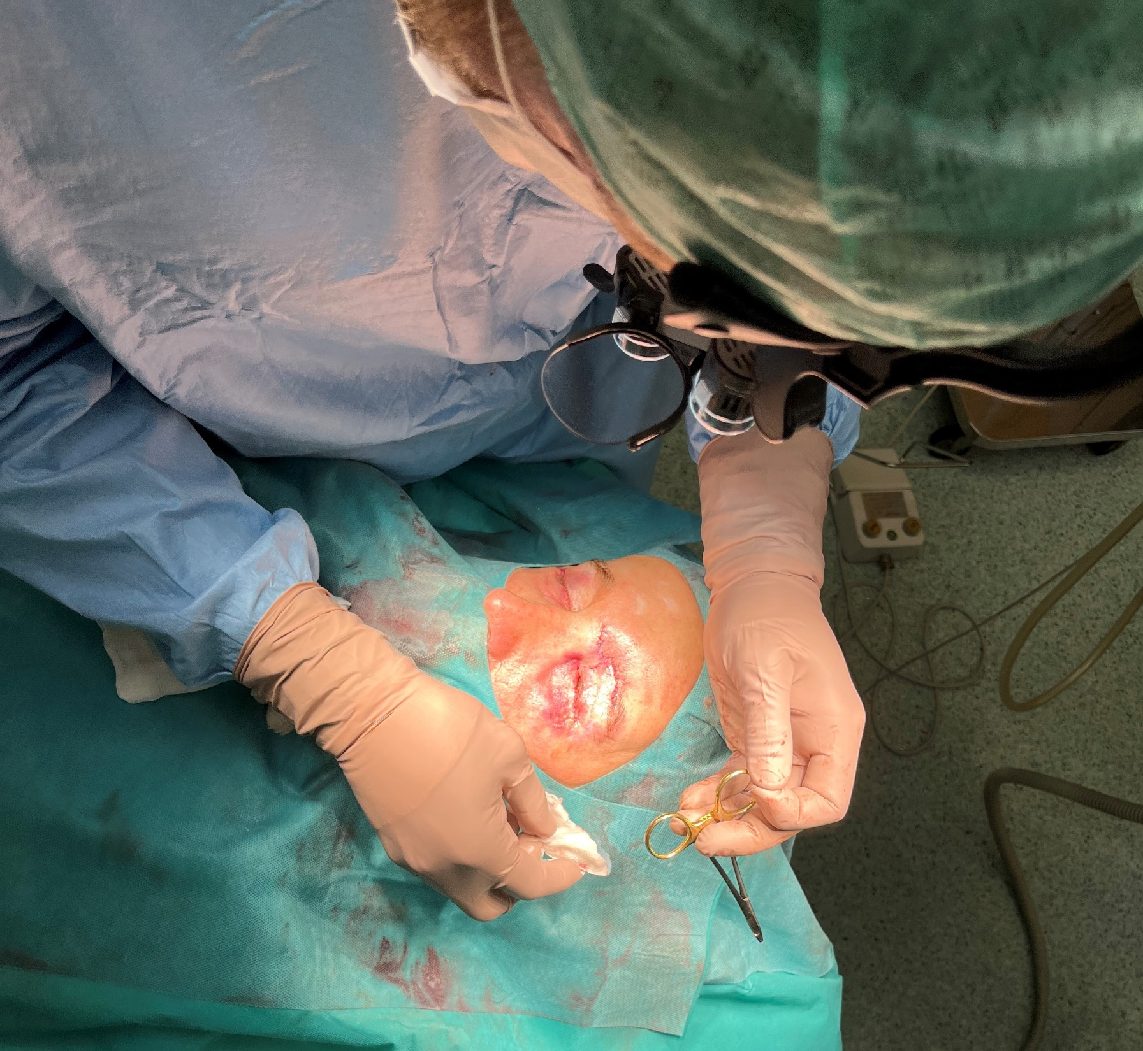
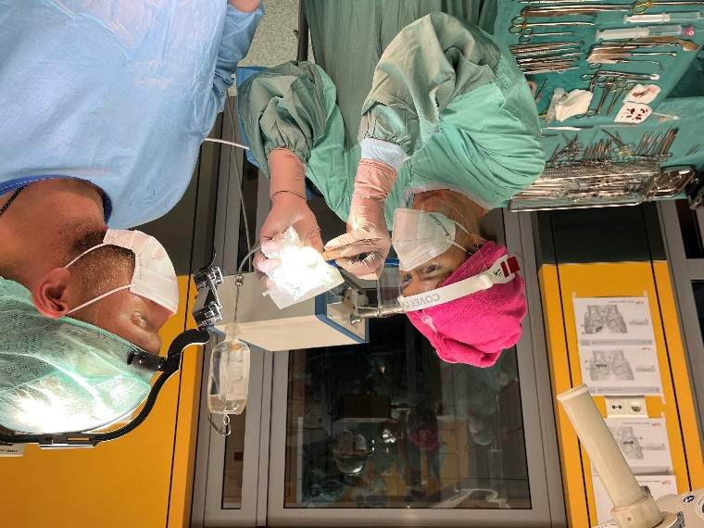
25.08.2022

Slide 6
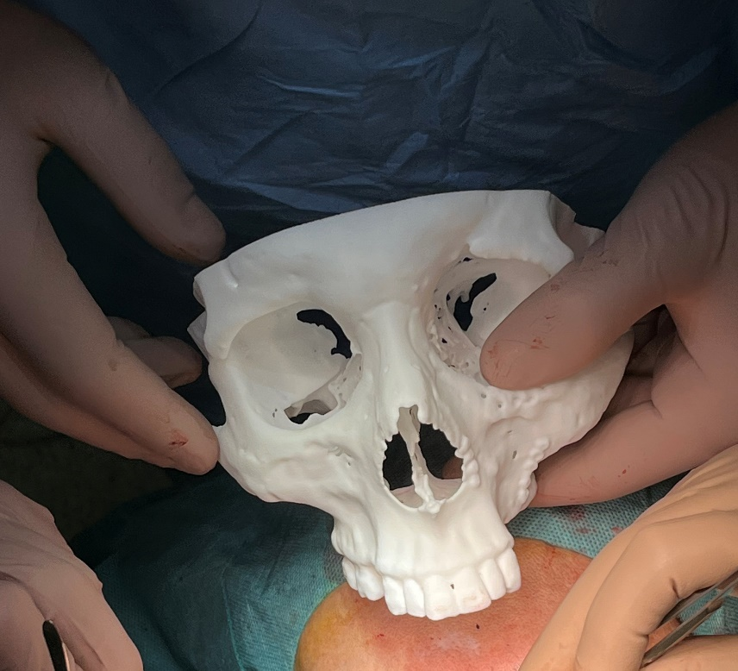
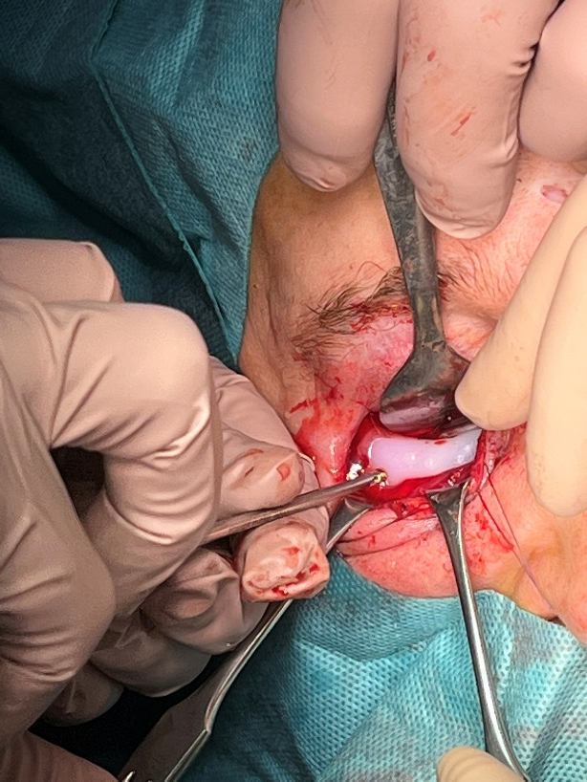
25.08.2022

Slide 7
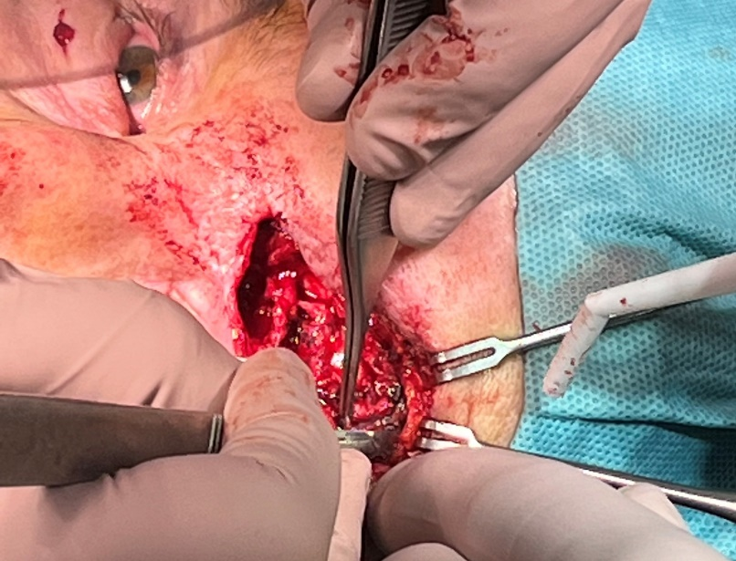
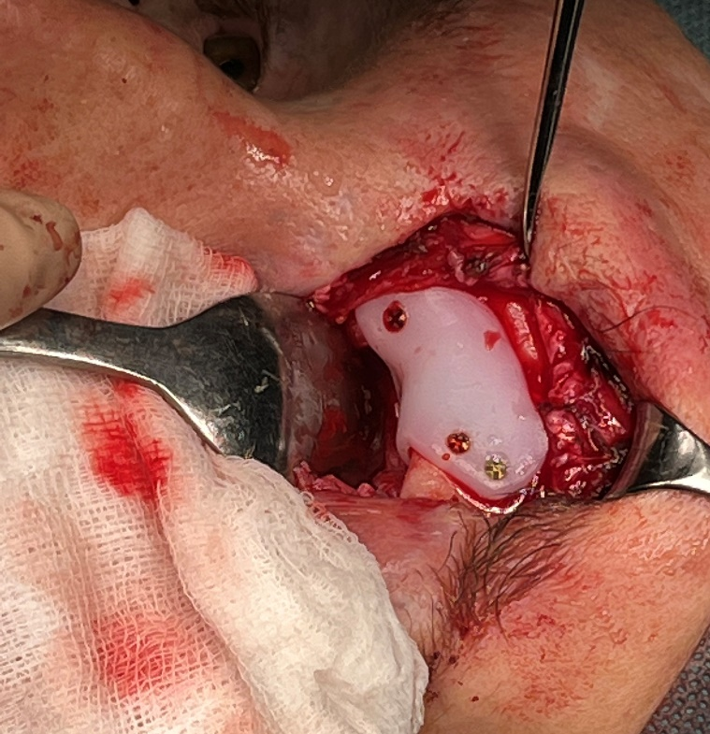
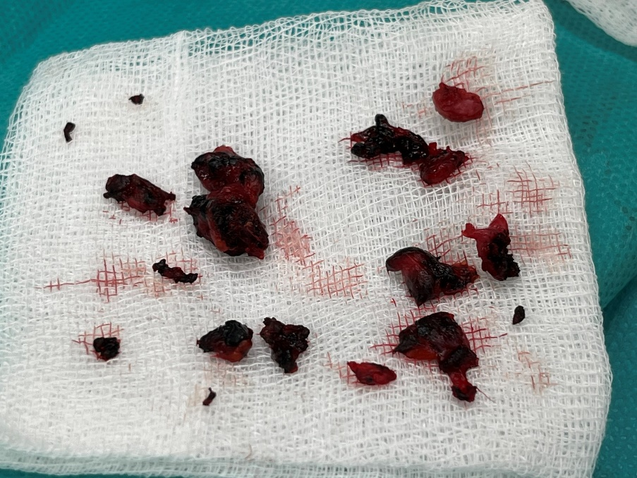
25.08.2022

Slide 8
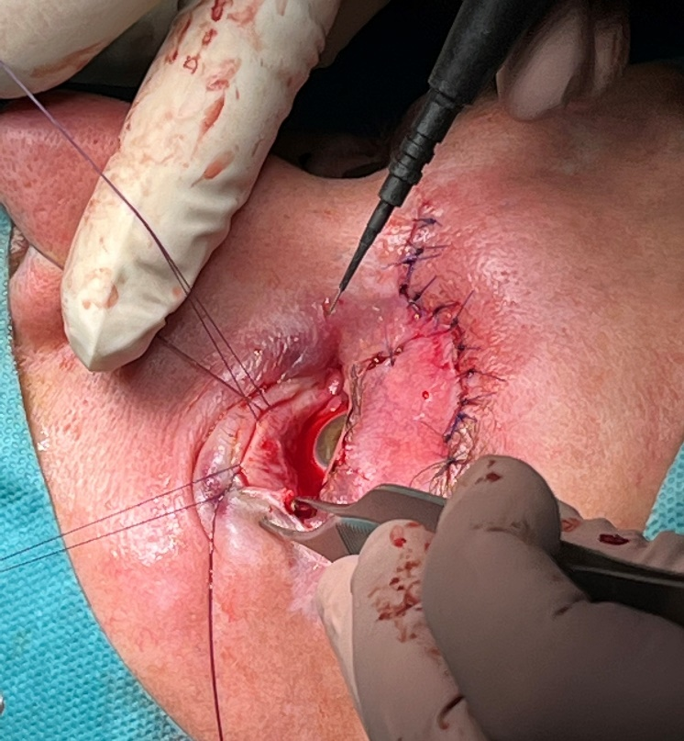
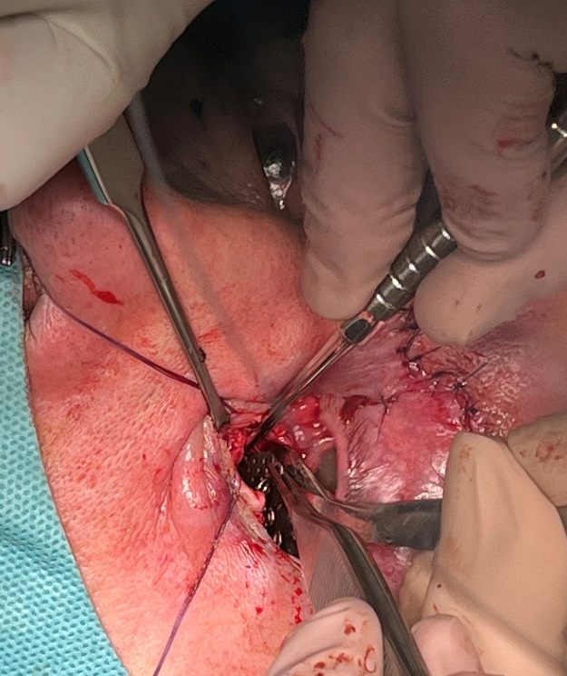
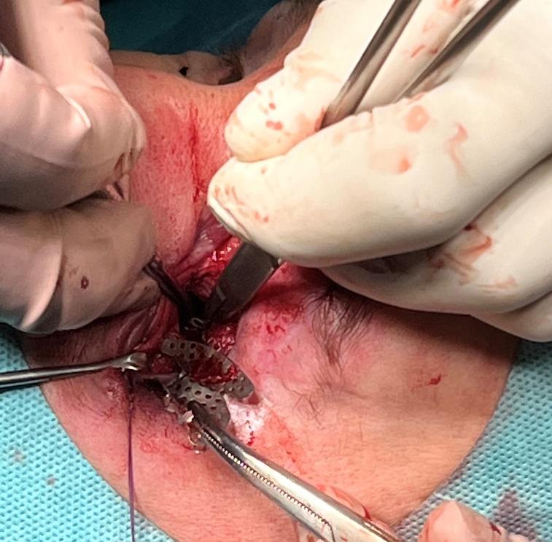
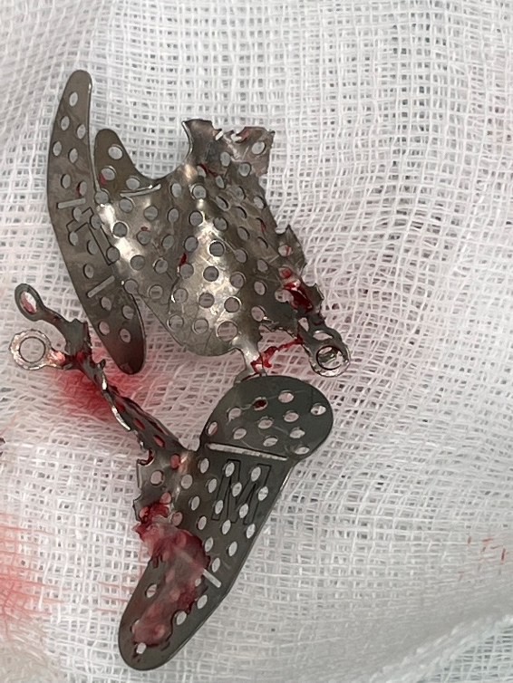
25.08.2022

Slide 9
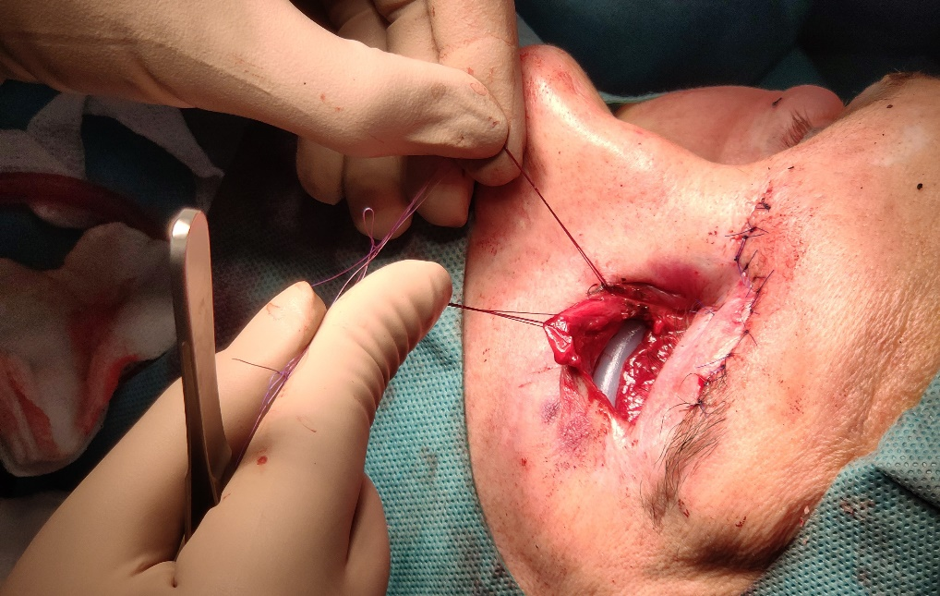
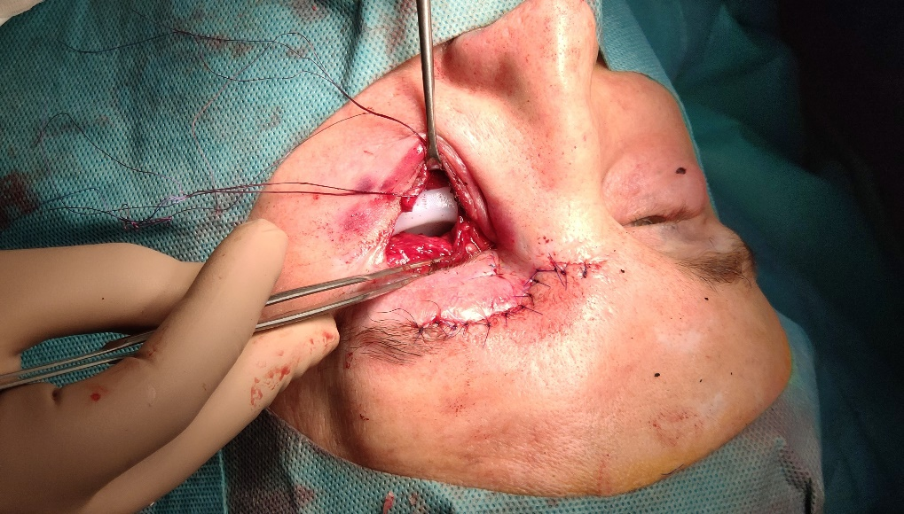
25.08.2022

Slide 10
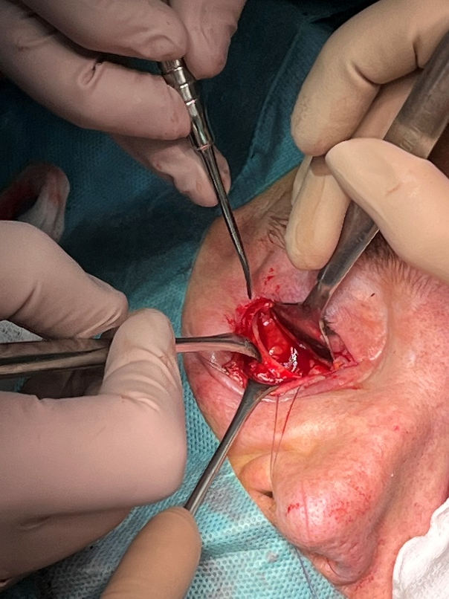
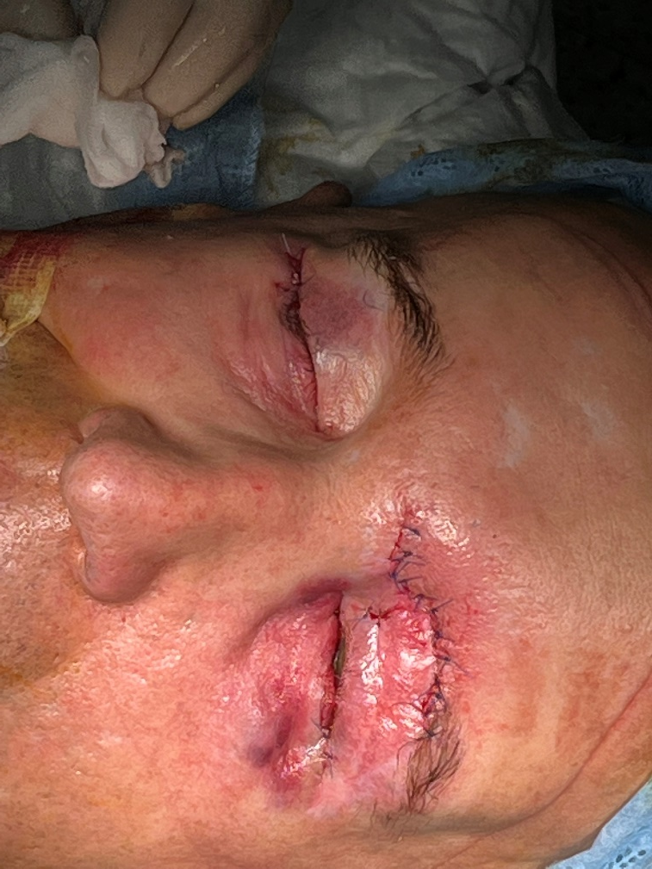
25.08.2022

Slide 11
